Slide 1
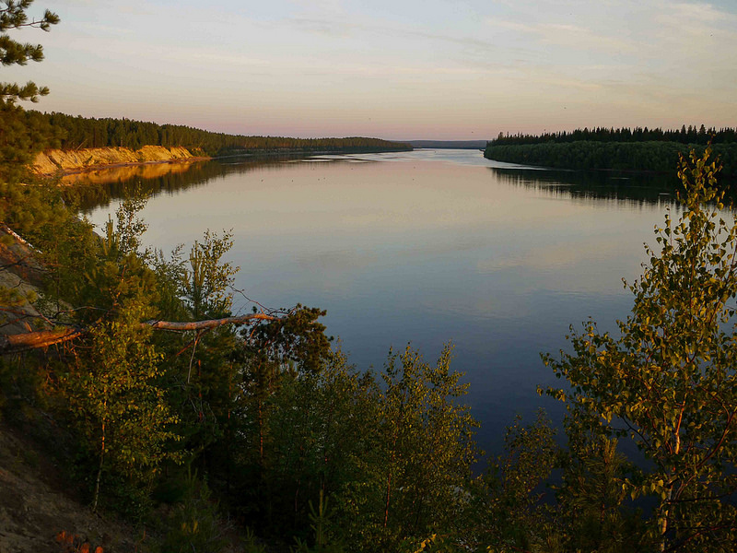
Проект
"Концепция благоустройства и озеленения городского поселения Игрим"

Slide 2
Городское поселение Игрим расположено на правом берегу
р. Северная Сосьва в Берёзовском районе ХМАО – Югра.
Значимые даты
Упоминание о поселении в летописях в последней четверти XV века.
Основание поселения в 1902 году.
Важные цифры
Площадь современного Игрима составляет 10 кв.км.
В 2017 году в Игриме проживало 7477 человек.
Создание современного рабочего посёлка в 1964 году.
Сегодня в посёлке порядка 68 гектаров территорий общего пользования.
Посёлок возводился на месте вырубленных лесов и осушенных болот. В качестве объектов озеленения оставались островки естественного леса. Единая концепция благоустройства и озеленения отсутствует.
Природа
Земли в слиянии Северной и Малой Сосьвы издавна привлекали
людей, были местом жизни и силы для многих поколений.

Slide 3
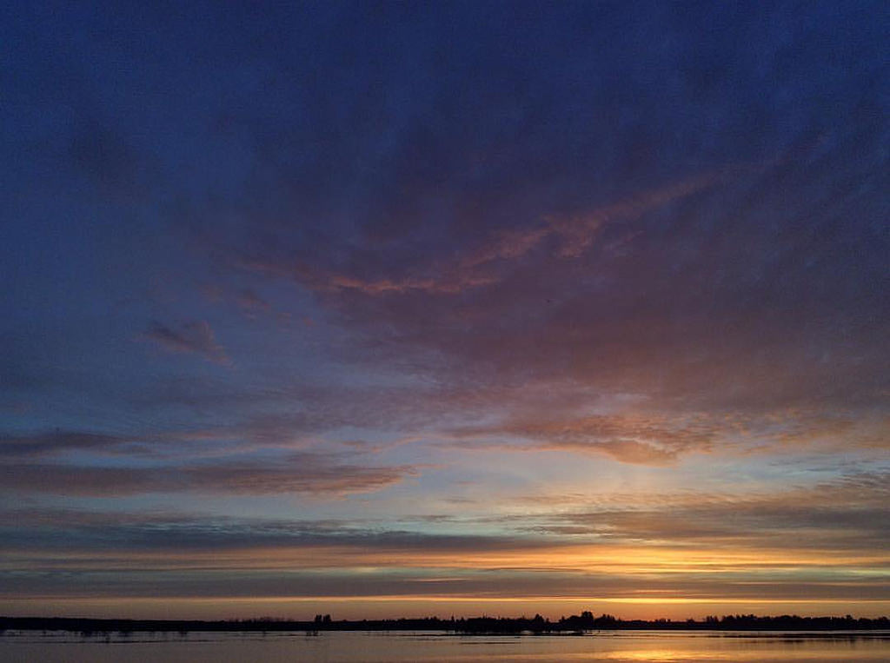
Основной целью нашего проекта "Игрим - место силы"
является создание концепции благоустройства и озеленения
р.п. Игрим с использованием современных подходов
в ландшафтном дизайне, внедрением потенциала местных ресурсов и учётом мнения граждан.
Всё вышесказанное определило актуальность разработки концепции благоустройства и озеленения городского поселения Игрим и дальнейшее участие во всероссийском проекте "Формирование комфортной городской среды" в категории "Малый город с населением до 10 тысяч человек".

Slide 4
В ходе работы необходимо решить
следующие задачи:
Разработать стилевое решение элементов благоустройства.
Определить ключевые элементы озеленения и создать "зелёный каркас" р.п. Игрим.
Разработать эскизы ключевых ландшафтных объектов.
Составить регламент по ремонту и реконструкции имеющихся насаждений.
Оформить концепцию БиО р.п. Игрим в соответствии с современными тенденциями ландшафтного.

Slide 5
В ходе реализации концепции благоустройства и
озеленения предполагается:
Вовлечение представителей бизнеса в процесс благоустройства (конкурс прилегающих территорий).
Вовлечение жителей поселения в процесс озеленения (конкурс-фестиваль придомовых территорий).
Актуализация действующих правил благоустройства.
Создание муниципального предприятия по производству материалов для БиО.
Создание общественного объединения "Цветоводы Игрима".

Slide 6
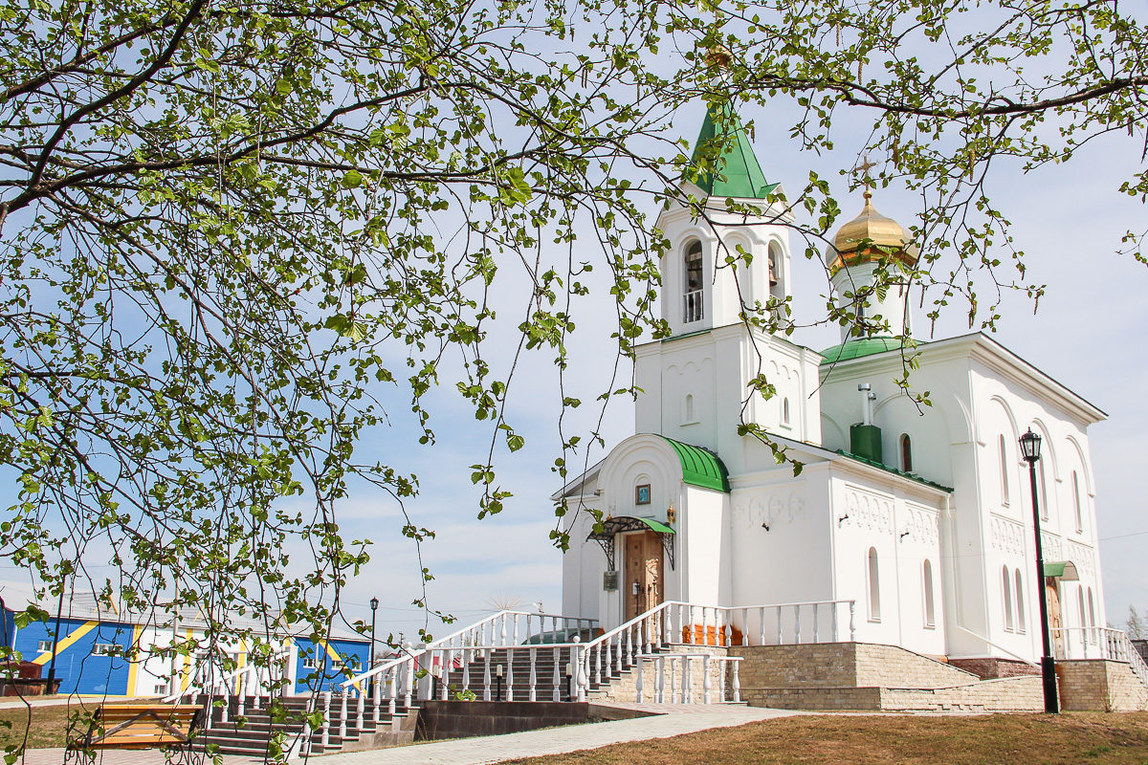
Принципы концепции:
1
Экологичность предполагает максимально возможное сохранение имеющихся насаждений, разнообразия видов и применение устойчивых видов культурных растений. В ходе реализации проекта заложено использование экологически чистых и безопасных материалов и комплектующих.
2
Экономичность подразумевает использование энергосберегающих технологий и антивандальной конструкции элементов благоустройства, а так же применение местных материалов.
Эстетичность - создание единой городской среды в стиле природной эстетики.
3

Slide 7
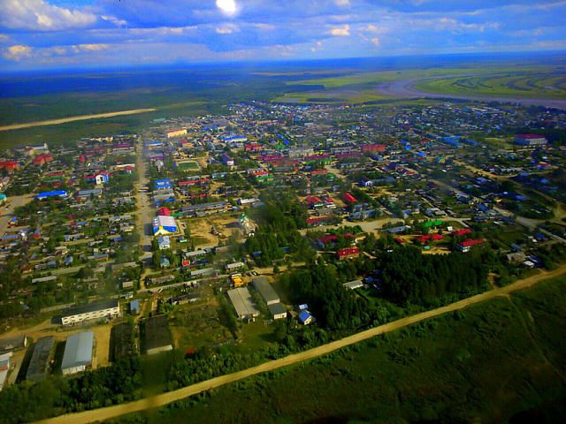
Ограничивающие факторы:
Удалённость рабочего посёлка Игрим.
Сложная логистическая схема.
Природно-климатическая зона с большой степенью риска.
Общий уровень культуры населения.
Ограниченный бюджет.

Slide 8
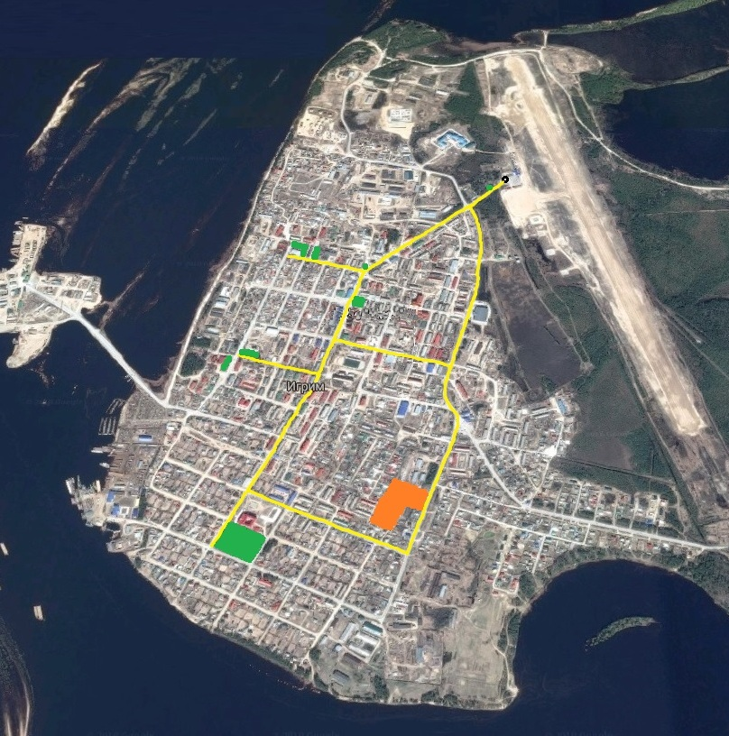
«Зелёный каркас»
посёлка
Игрим.

Slide 9
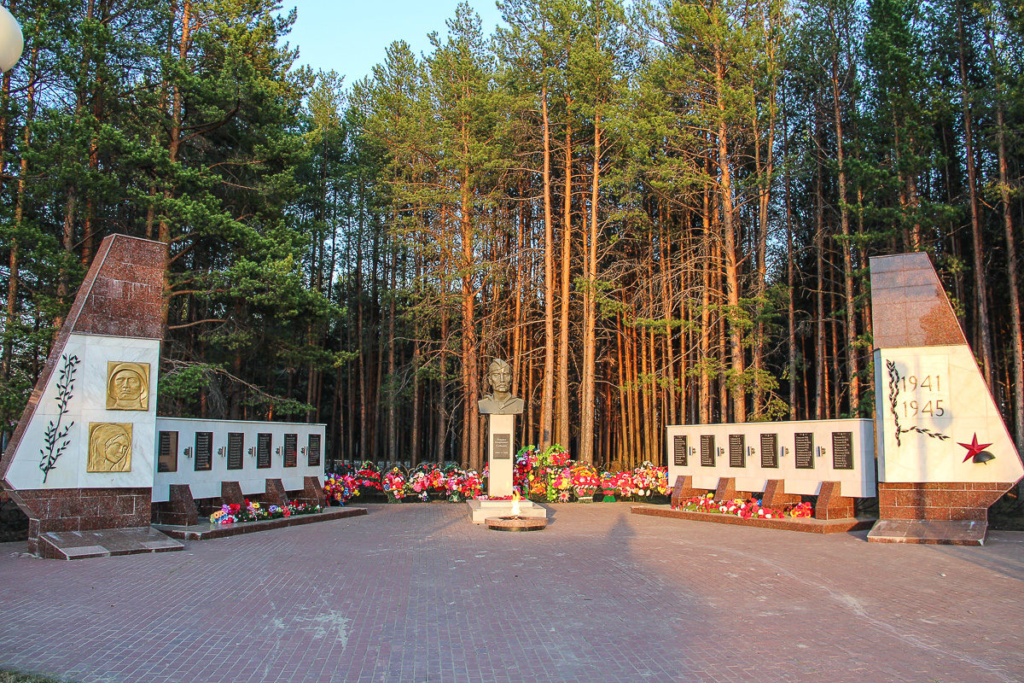
Этапы реализации проекта.
Разработка концепции благоустройства и озеленения.
Проведение санитарной и формирующей обрезки насаждений
по гостевым маршрутам.
Замена ограждений прилегающих территорий жилых домов
по гостевым маршрутам.
Проведение работ по озеленению площади Согласия.
Разработка системы текущего содержания насаждений.
Проектирование и разработка ПСД ключевых ландшафтных объектов:
-реконструкции сквера "Сказочный бор", ул. Кооперативная - Советская;
-реконструкции насаждений по ул.Ленина;
-реконструкции элементов озеленения по ул.Кооперативной.
2019

Slide 10
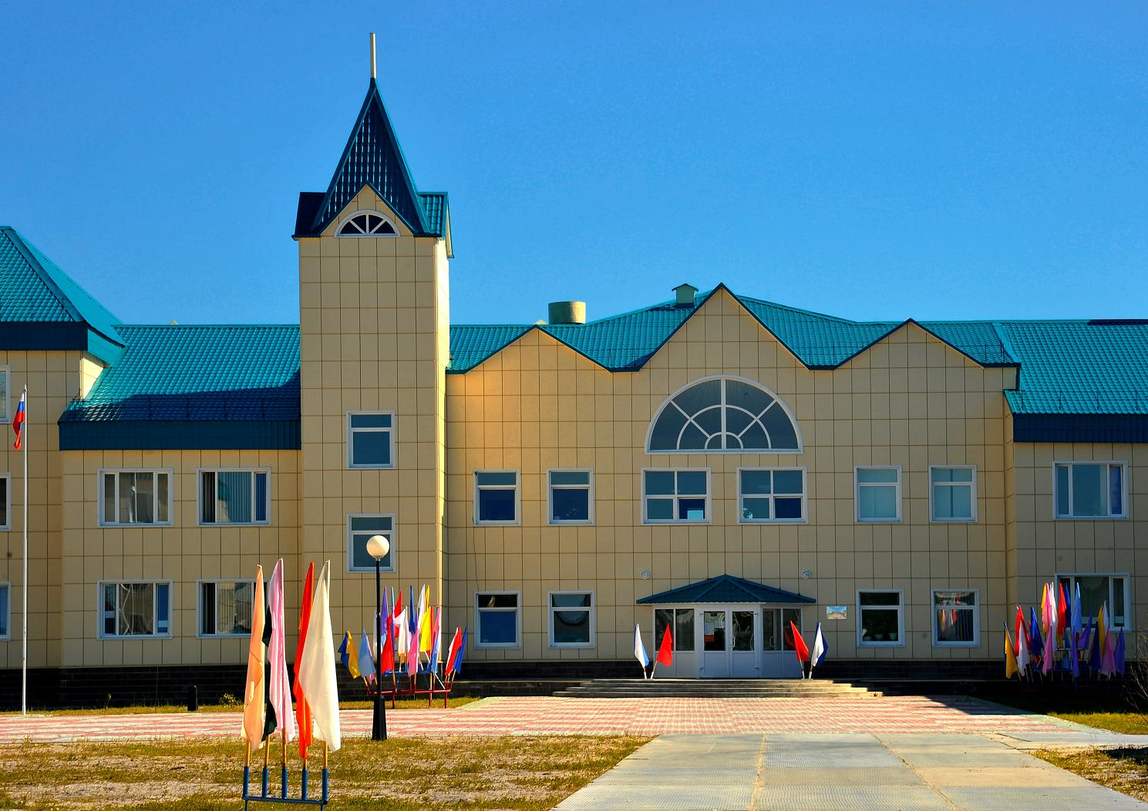
Этапы реализации проекта.
1. Проектирование и разработка ПСД :
-Патриот-сквера;
-реконструкции сквера Сухарева И.Е.;
-реконструкции Аллеи трудовой славы.
4. Проведение реконструкции насаждений по ул.Кооперативной.
3. Проведение реконструкции насаждений по ул.Ленина.
2. Проведение реконструкции сквера "Сказочный бор", ул.Кооперативная - Советская.
5. Проведение санитарной и формирующей обрезки насаждений.
6. Замена ограждений прилегающих территорий жилых домов.
7. Текущее содержание насаждений.
2020

Slide 11
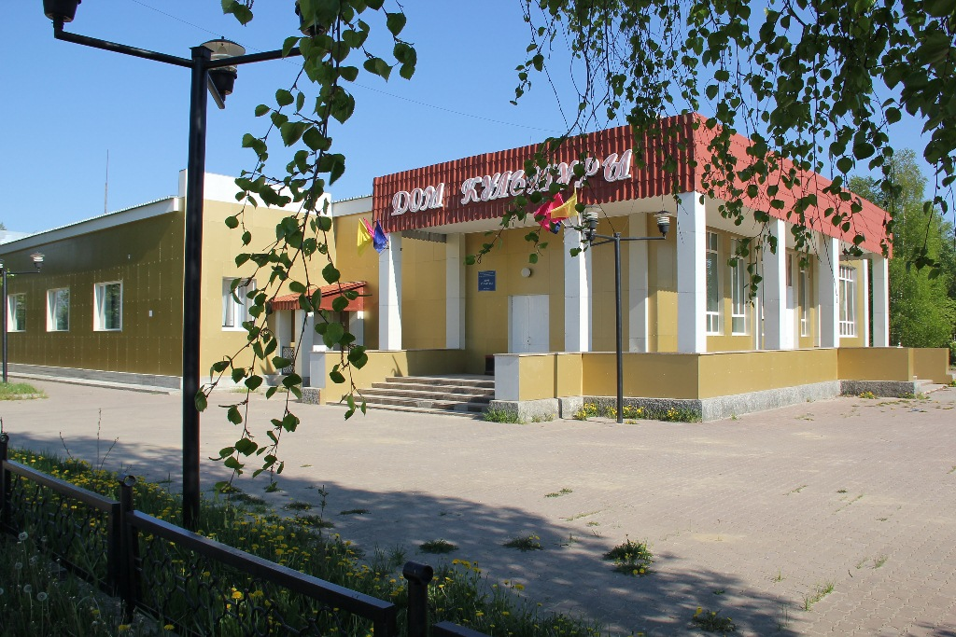
Этапы реализации проекта.
1. Строительство Патриот-сквера.
2. Проведение реконструкции сквера Сухарева И.Е..
3. Проведение реконструкции Аллеи трудовой славы.
4. Проведение санитарной и формирующей обрезки насаждений.
5. Замена ограждений прилегающих территорий жилых домов.
6. Текущее содержание насаждений.
2021

Slide 12
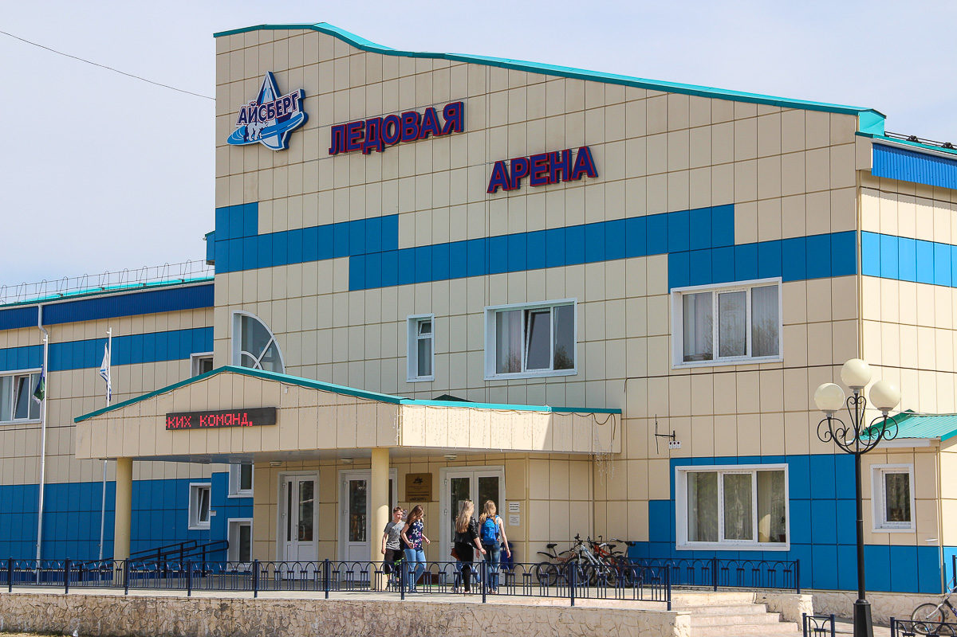
Этапы реализации проекта.
1. Завершение строительства Патриот-сквера.
2. Проведение санитарной и формирующей обрезки насаждений.
3. Замена ограждений прилегающих территорий жилых домов.
4. Текущее содержание насаждений и элементов благоустройства.
2022

Slide 13
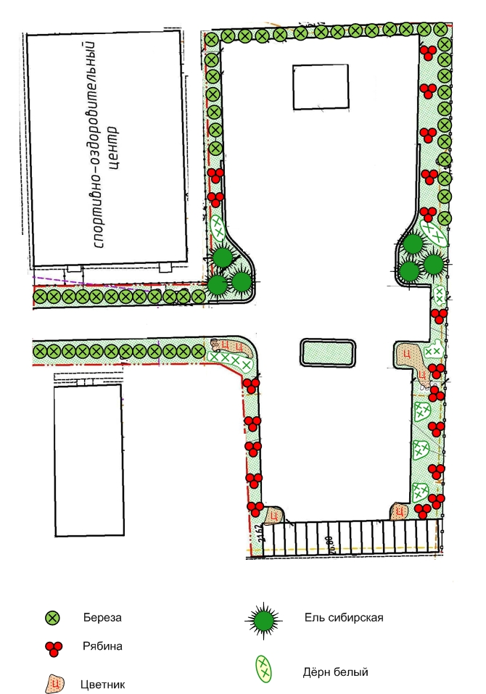
Объекты 2019 года.
Площадь согласия.

Slide 14
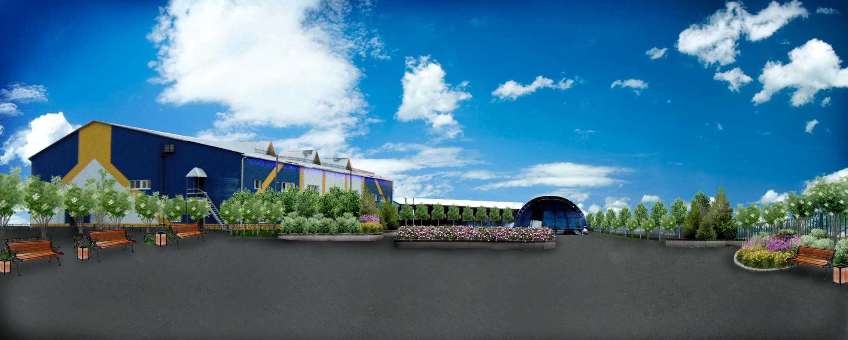
Объекты 2019 года.
Площадь согласия.

Slide 15
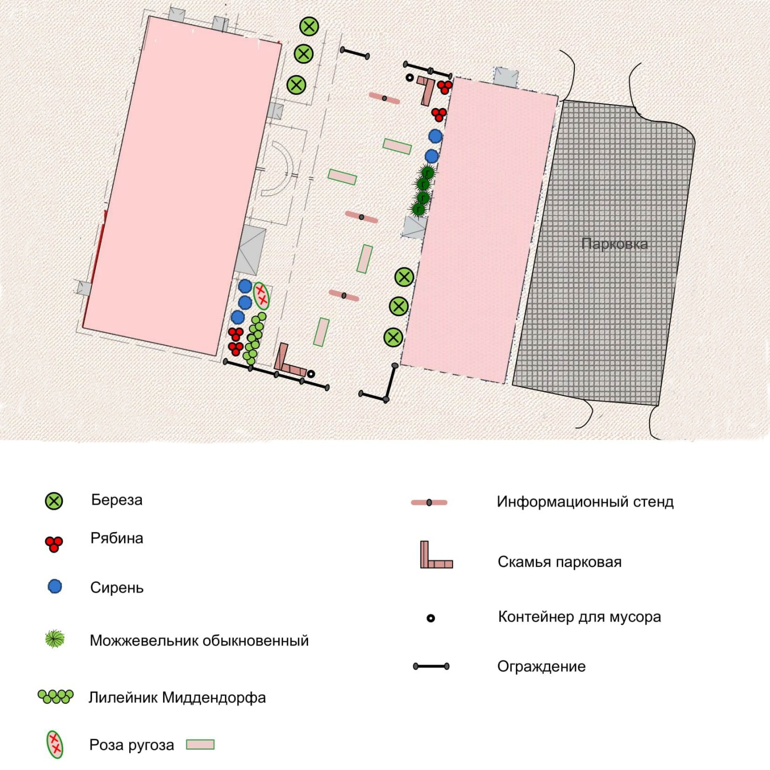
Выставочная площадка.
Объекты 2019 года.

Slide 16
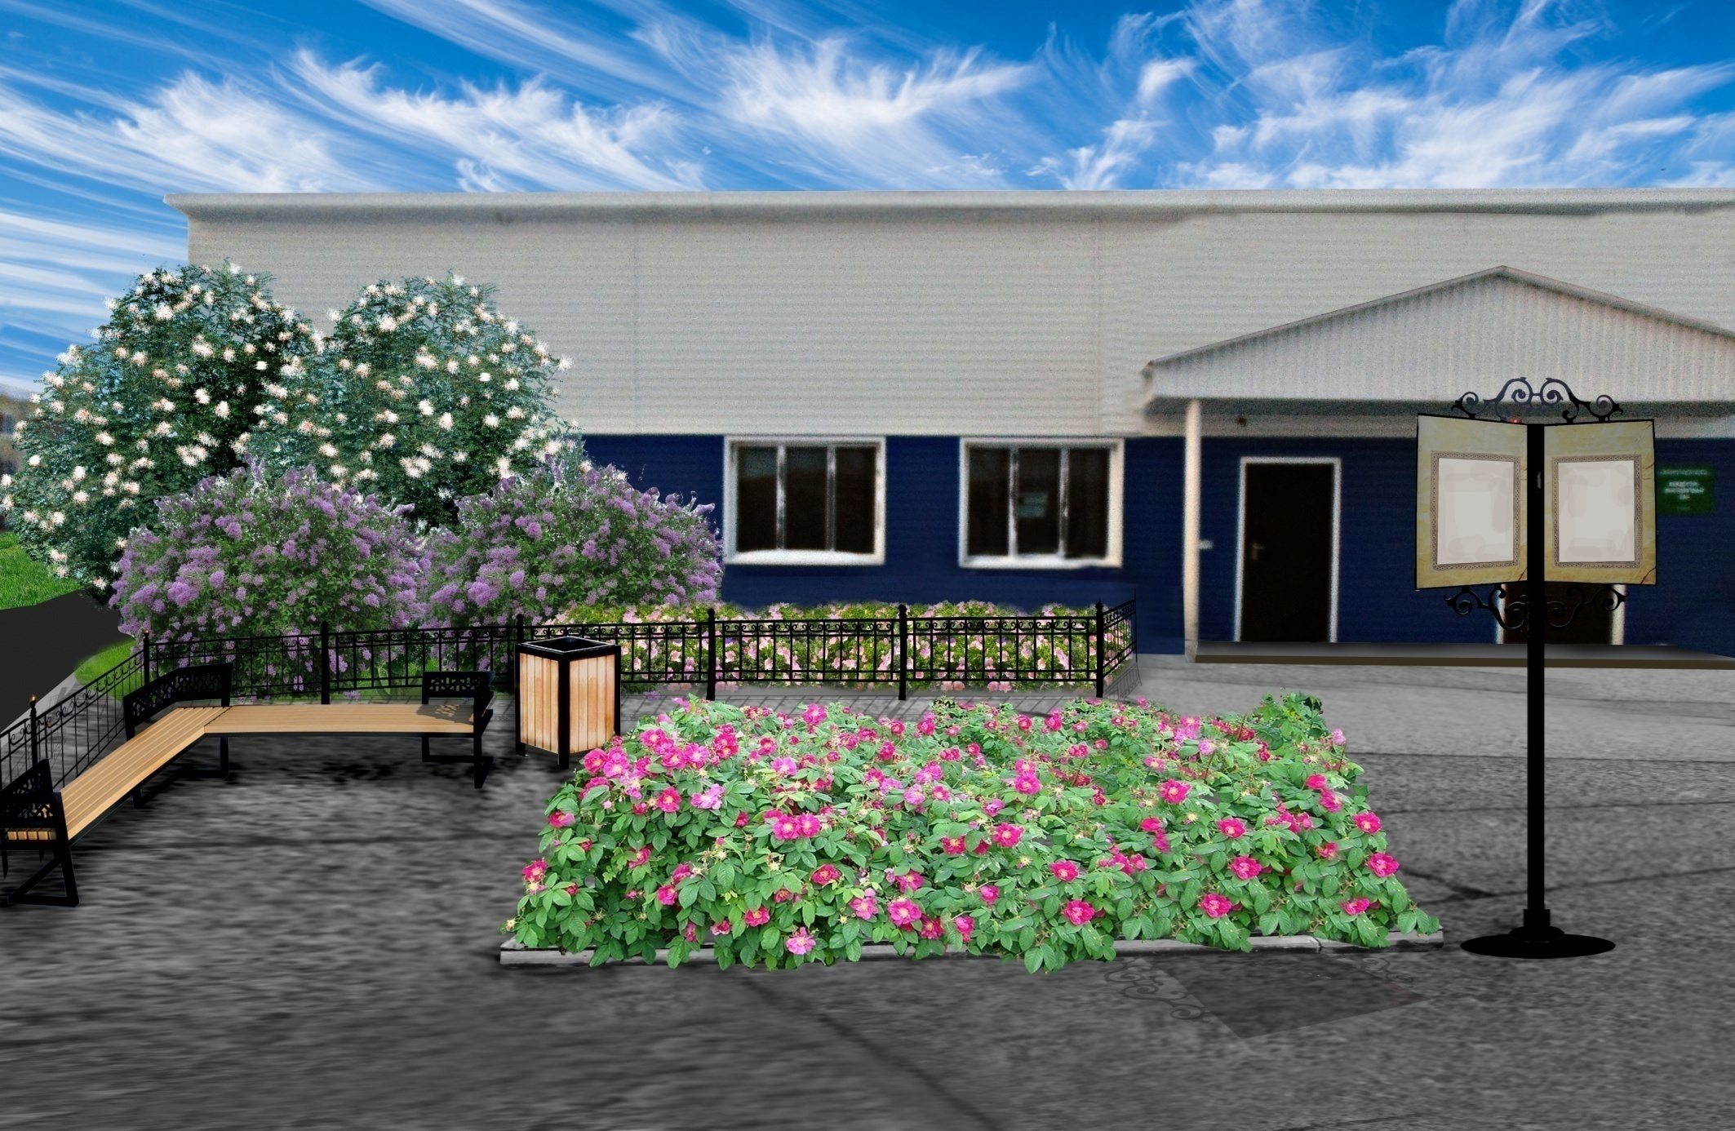
Выставочная площадка.
Объекты 2019 года.

Slide 17
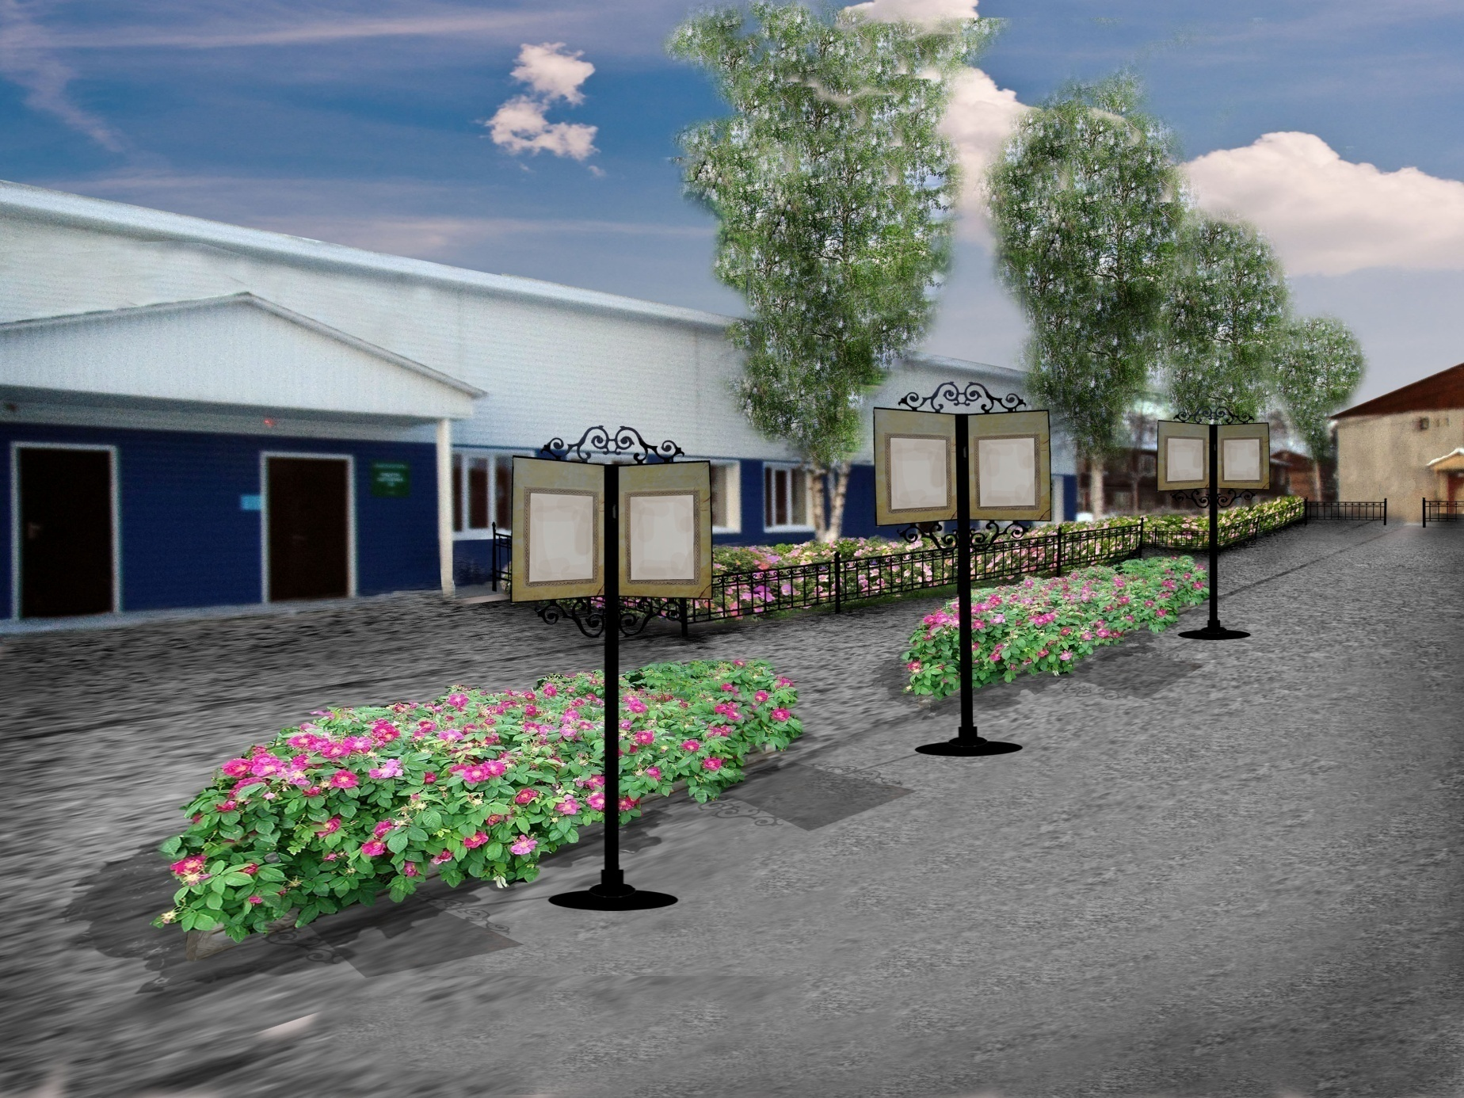
Выставочная площадка.
Объекты 2019 года.

Slide 18
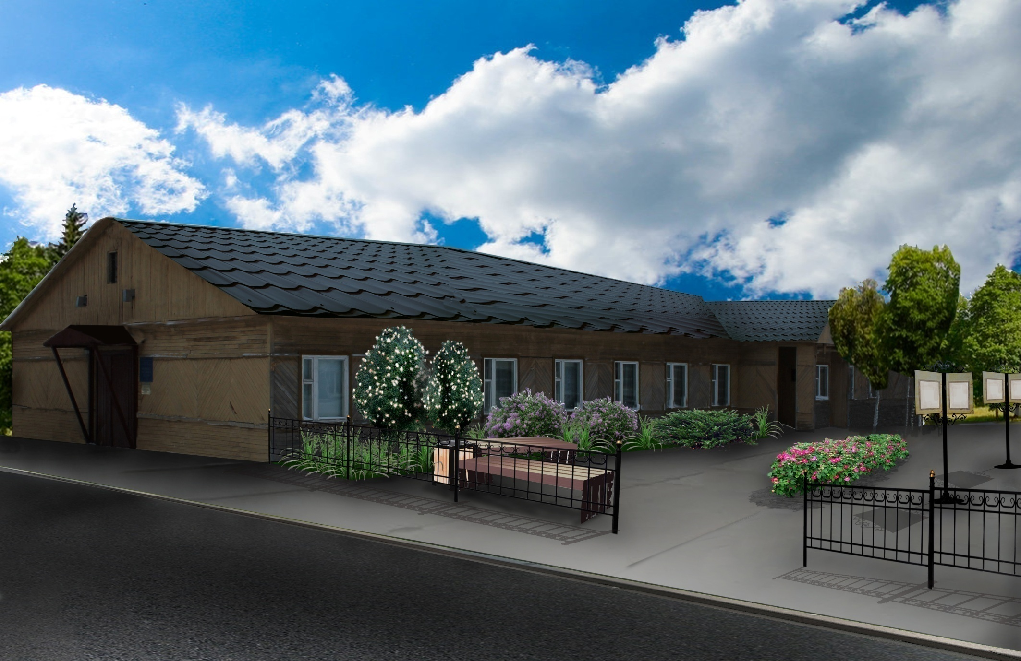
Выставочная площадка.
Объекты 2019 года.

Slide 19
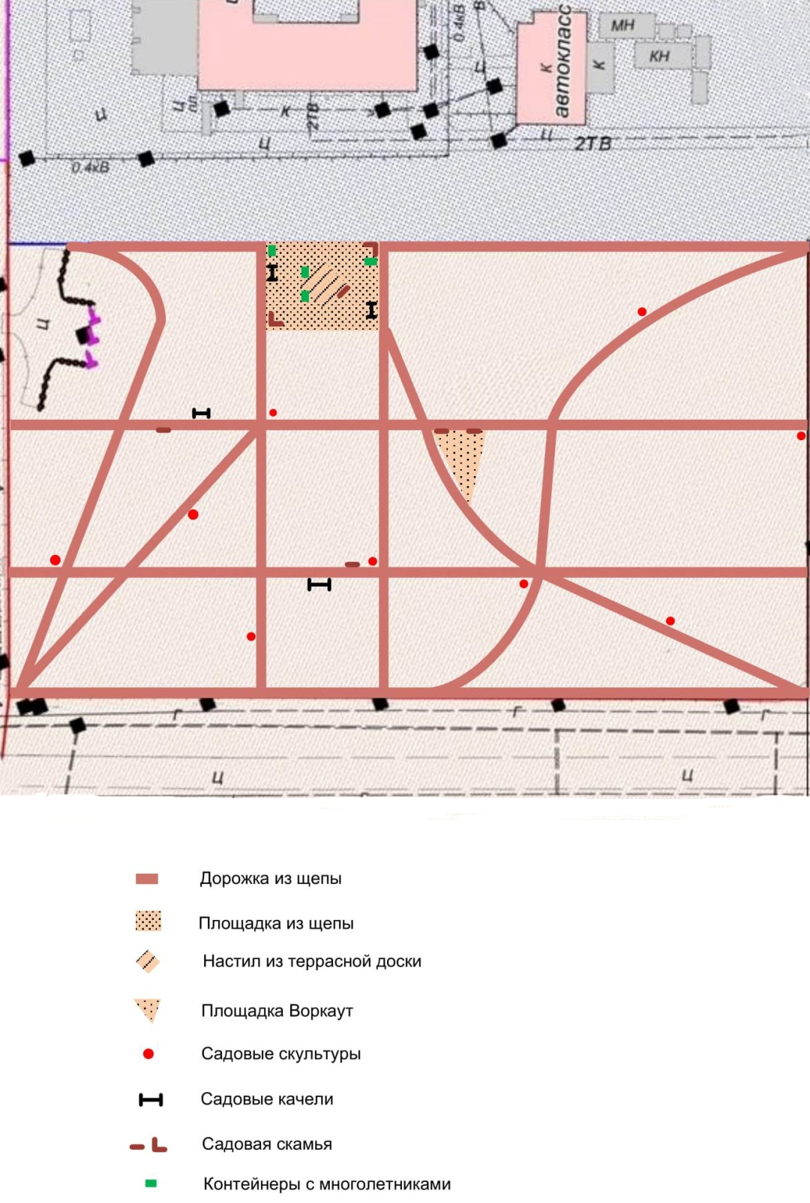
Объекты 2019 года.
Сказочный бор.

Slide 20
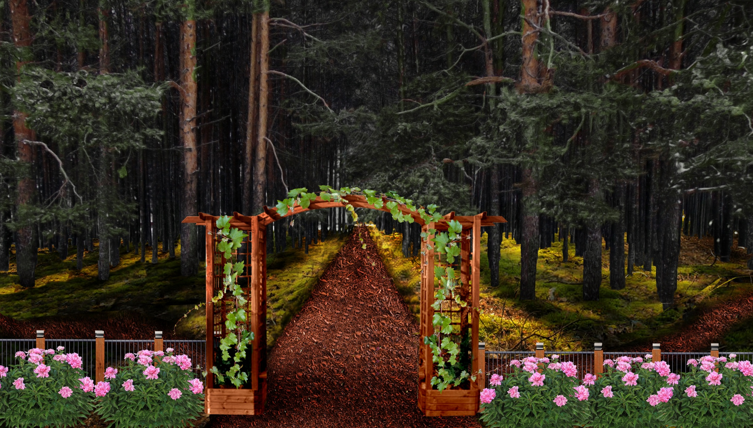
Сказочный бор.
Объекты 2019 года.

Slide 21
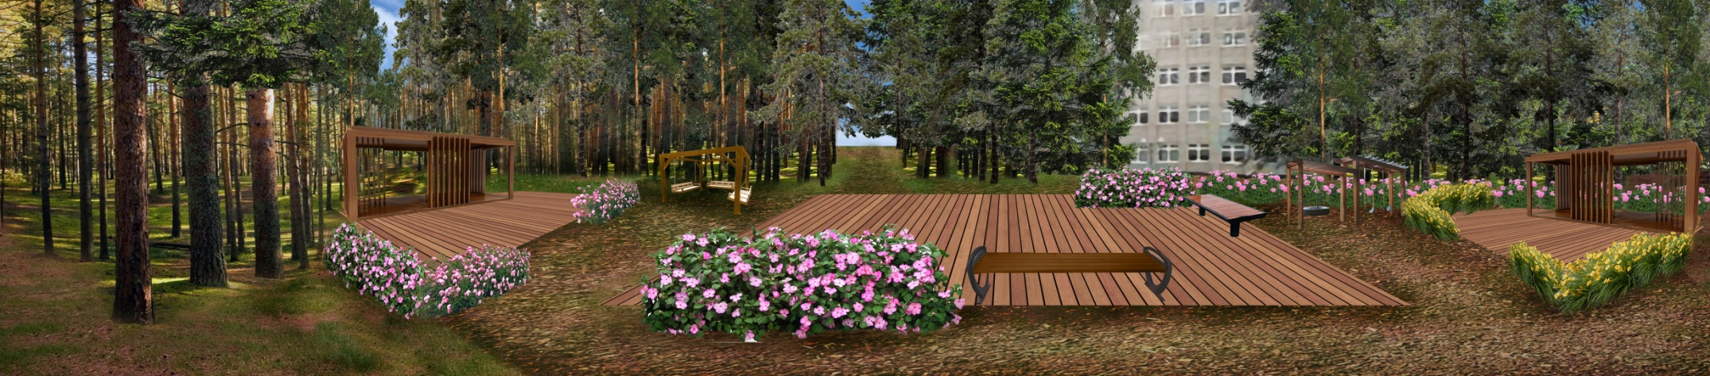
Сказочный бор.
Объекты 2019 года.

Slide 22
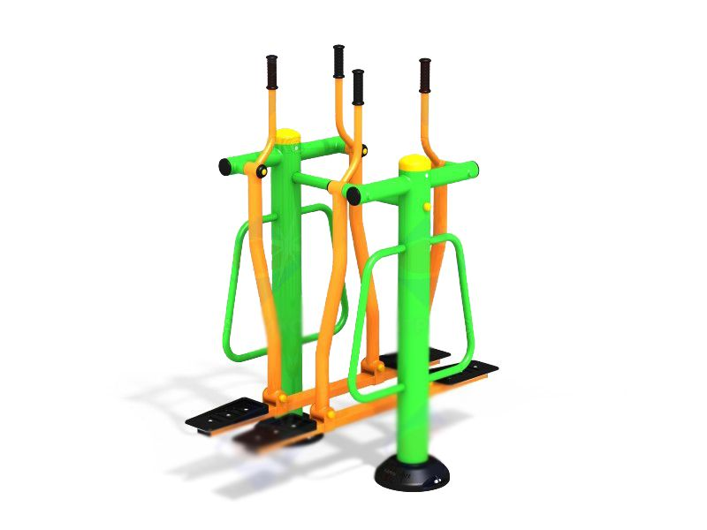
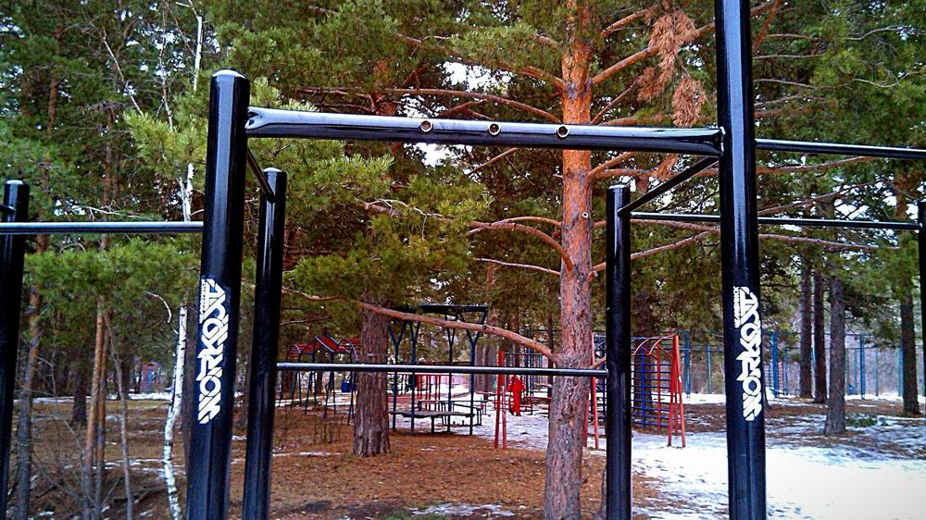
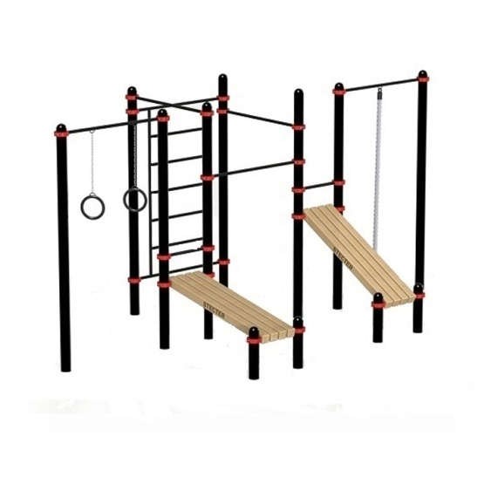
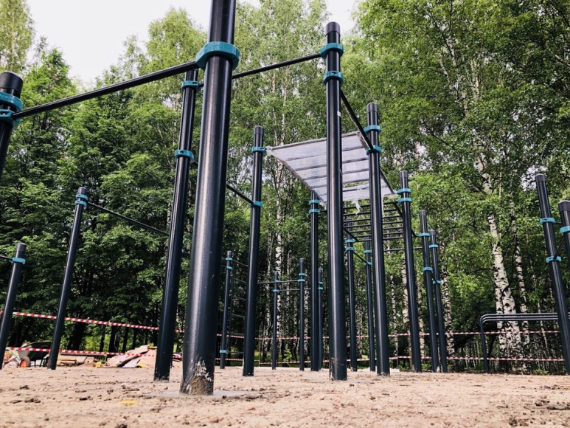
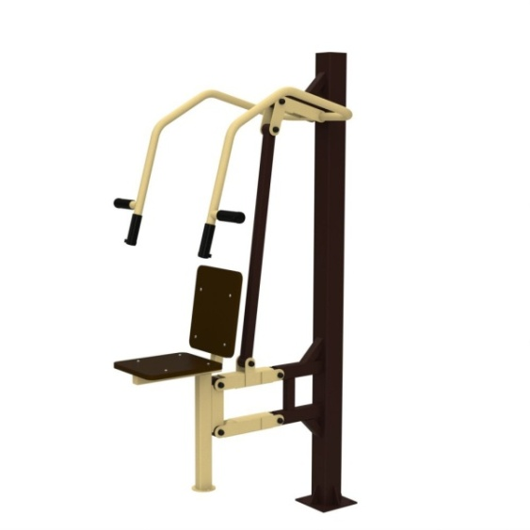
Сказочный бор.
Объекты 2019 года.
Воркаут площадка.

Slide 23
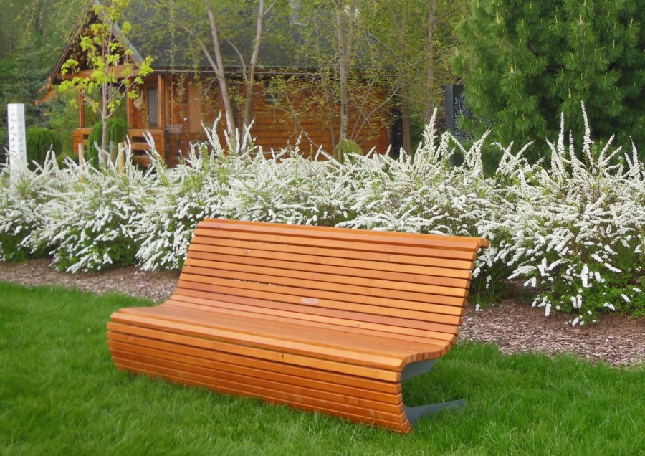
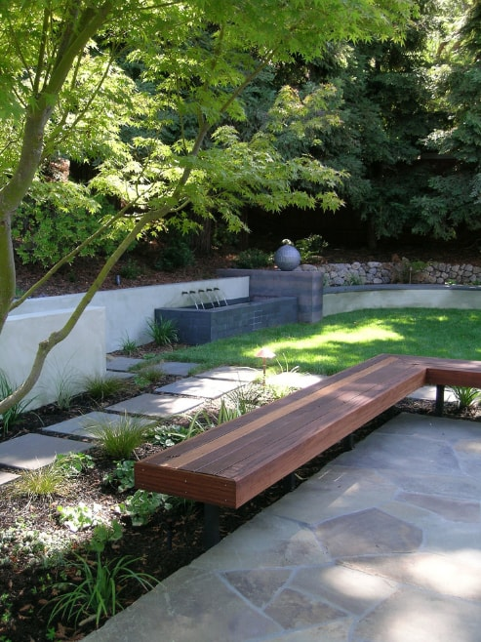
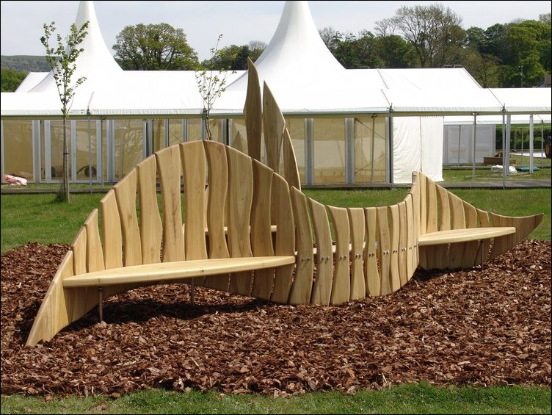
Сказочный бор.
Объекты 2019 года.
Элементы благоустройства.

Slide 24
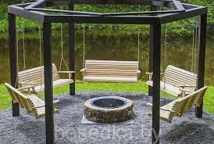
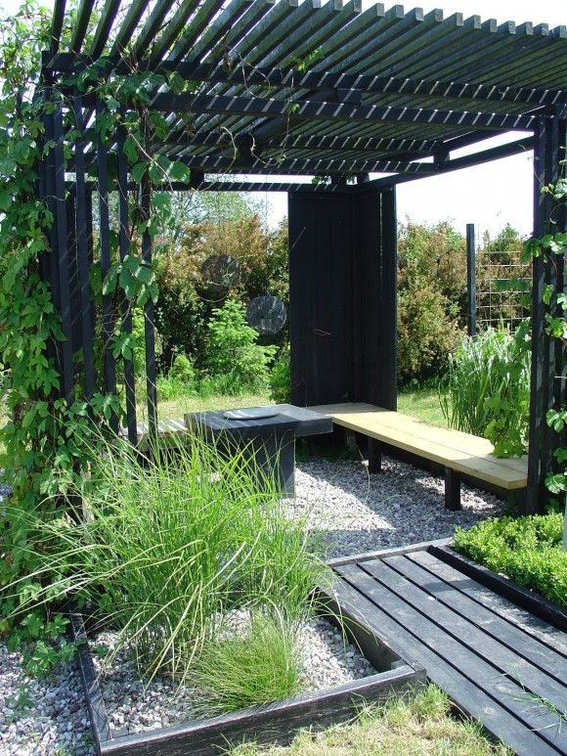
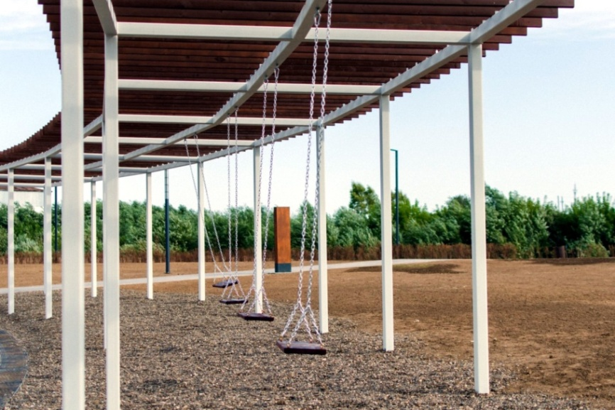
Сказочный бор.
Объекты 2019 года.
Элементы благоустройства.

Slide 25
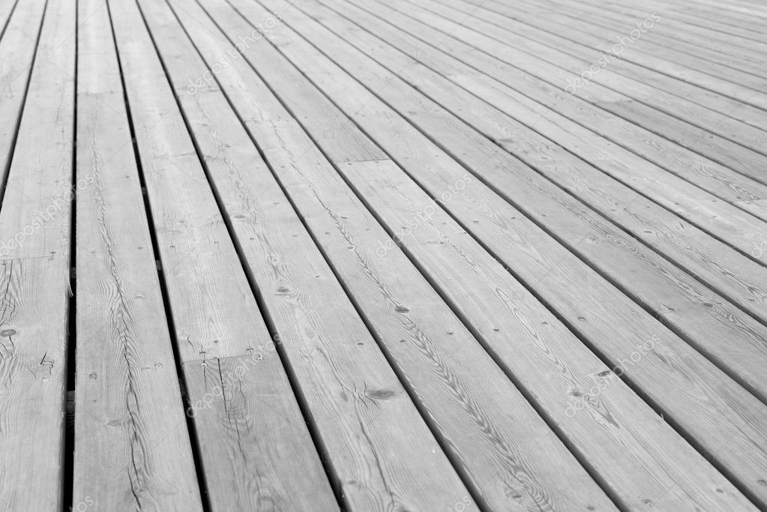
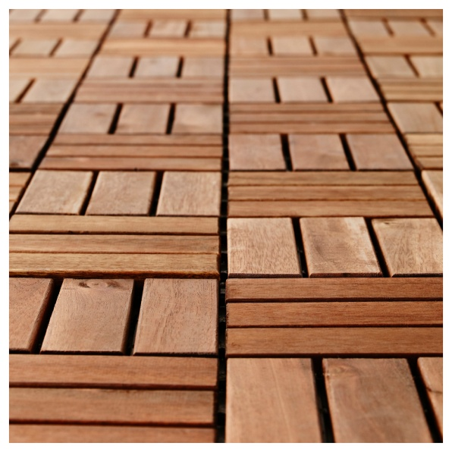
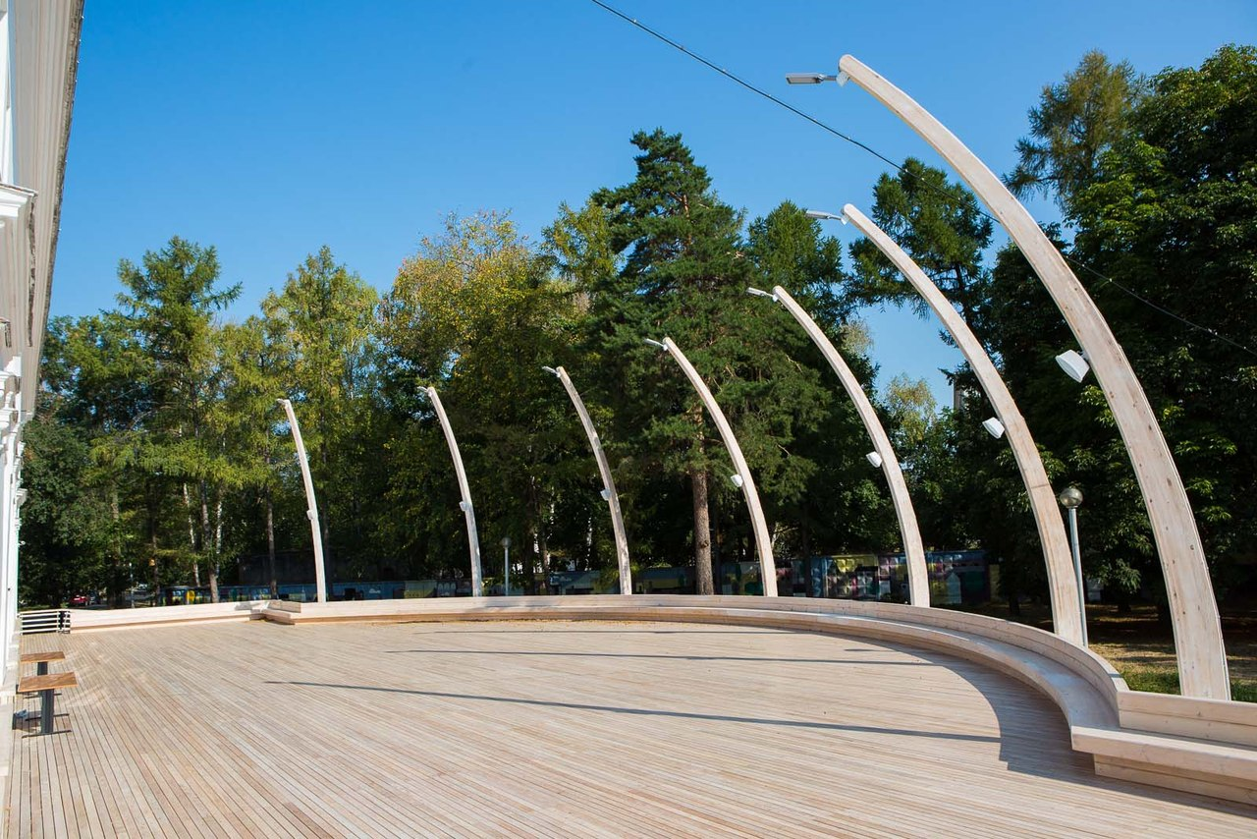
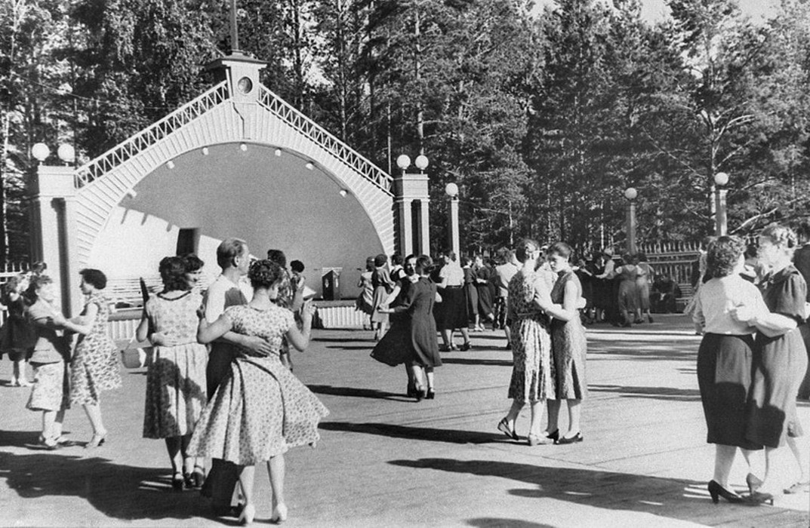
Сказочный бор.
Объекты 2019 года.
Элементы благоустройства.

Slide 26
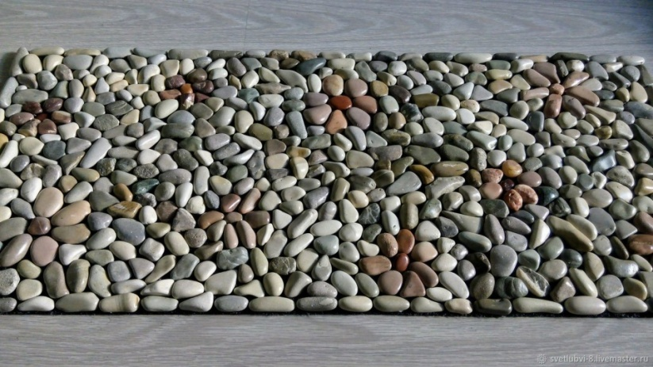
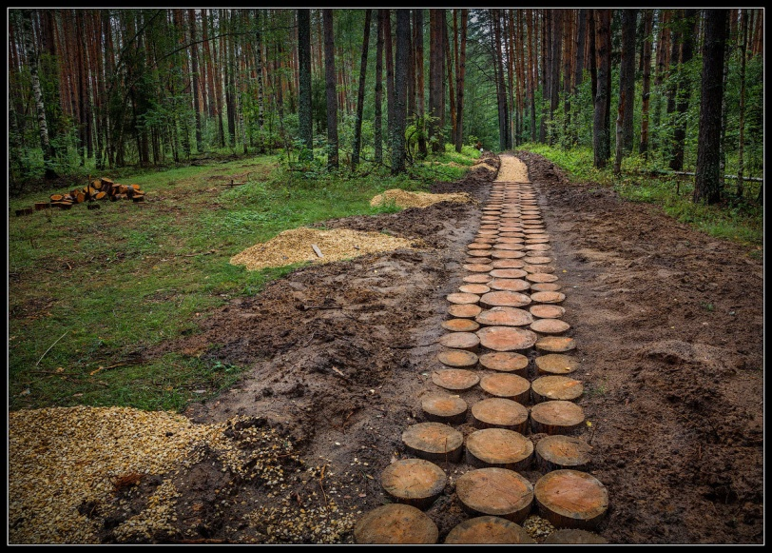
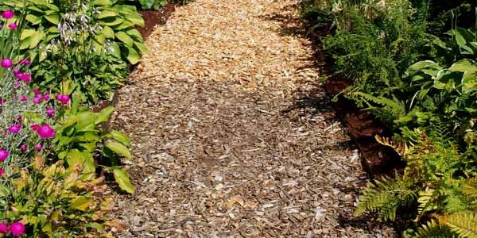
Сказочный бор.
Объекты 2019 года.
Типы покрытий.

Slide 27
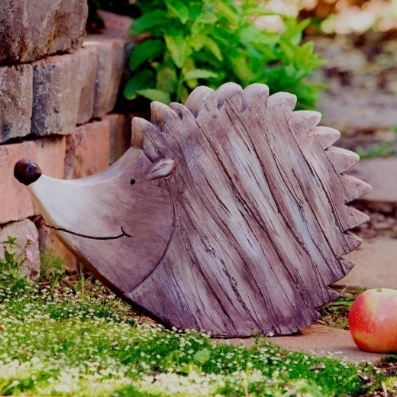
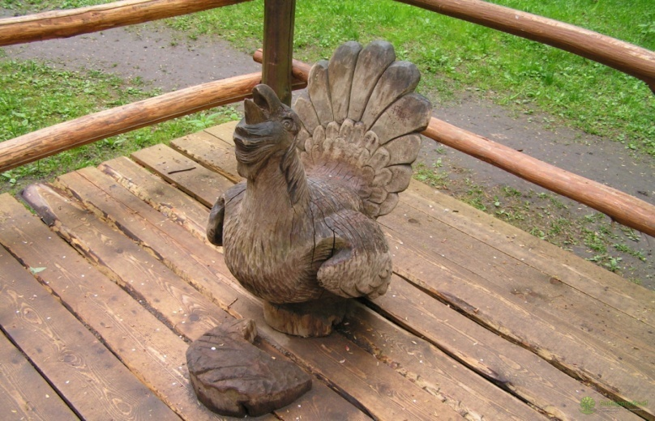
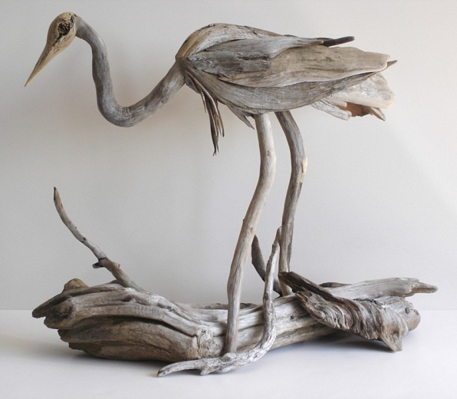
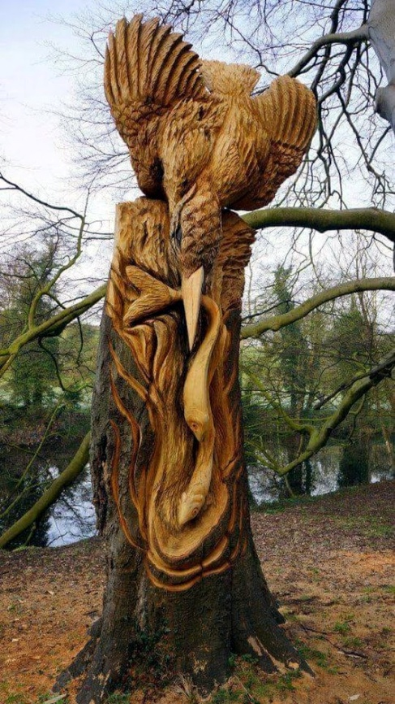
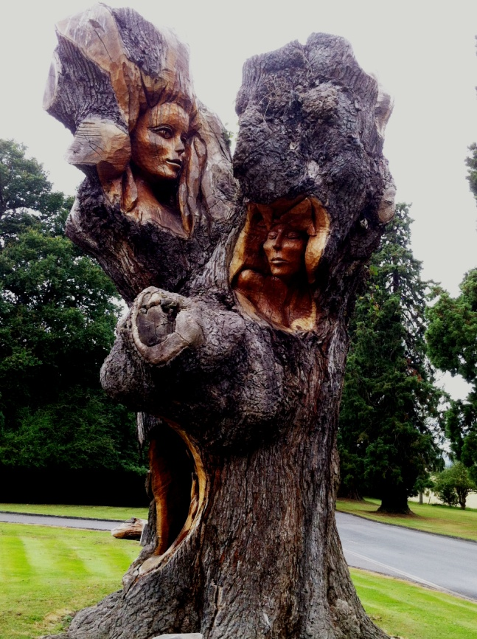
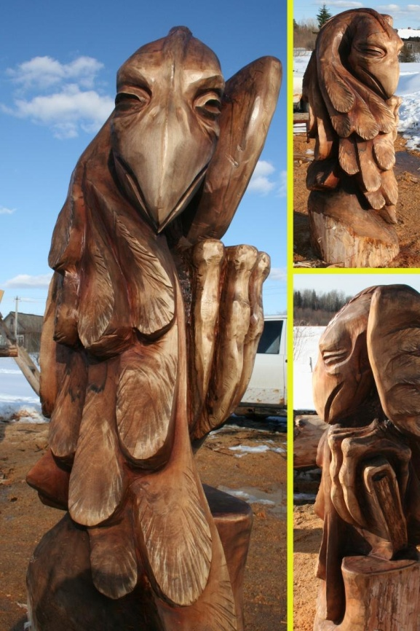
Сказочный бор.
Объекты 2019 года.
Малые архитектурные формы.

Slide 28
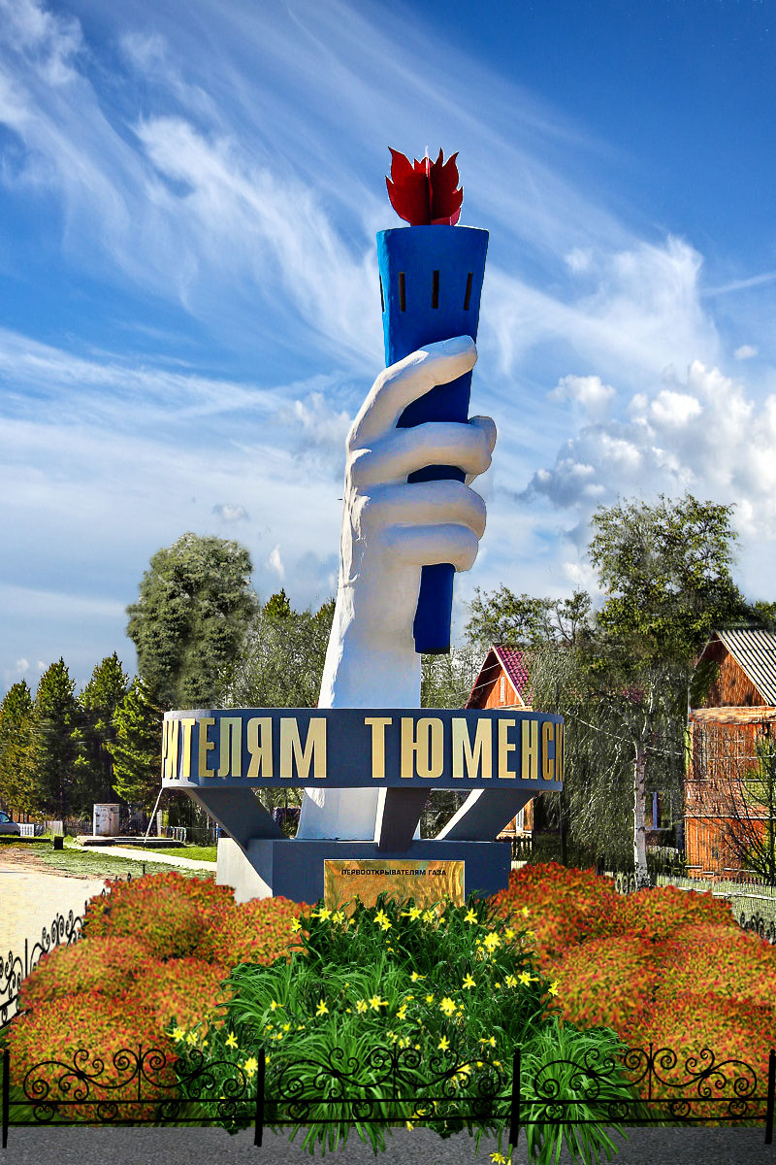
Памятник первопроходцам.
Объекты 2019 года.

Slide 29
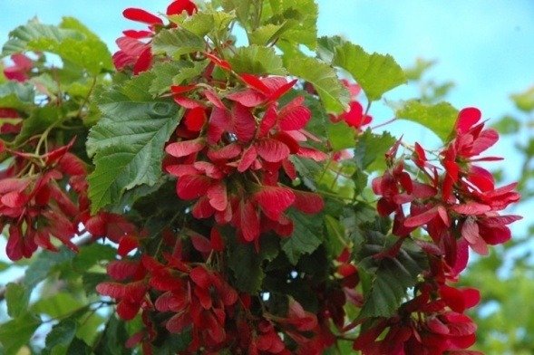
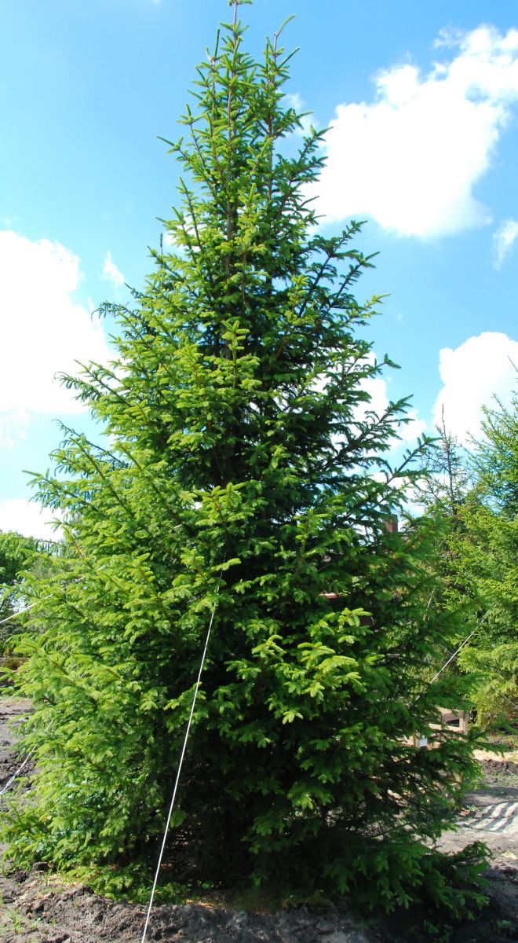
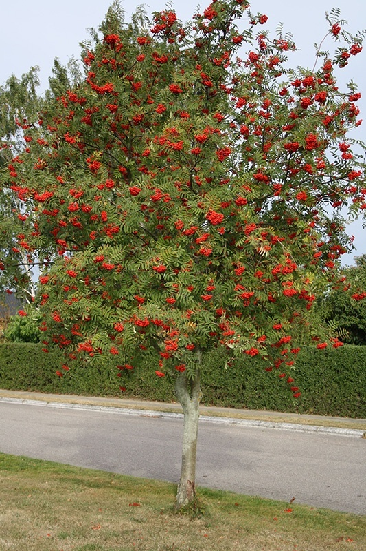
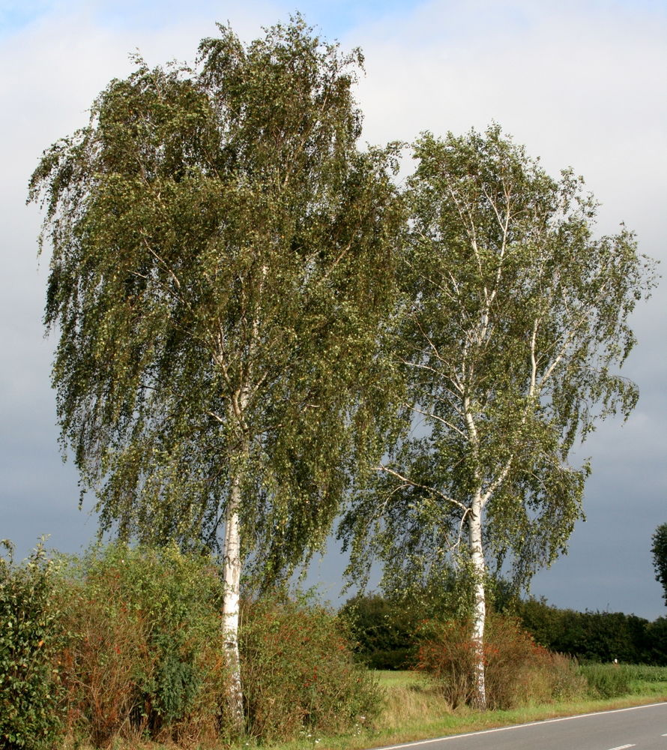

Древесные культуры:
Материально-техническое оснащение проекта.
1. Посадочный материал (саженцы, рассада, семена).
Берёза бородавчатая
Рябина обыкновенная
Ель сибирская
Клён татарский

Slide 30
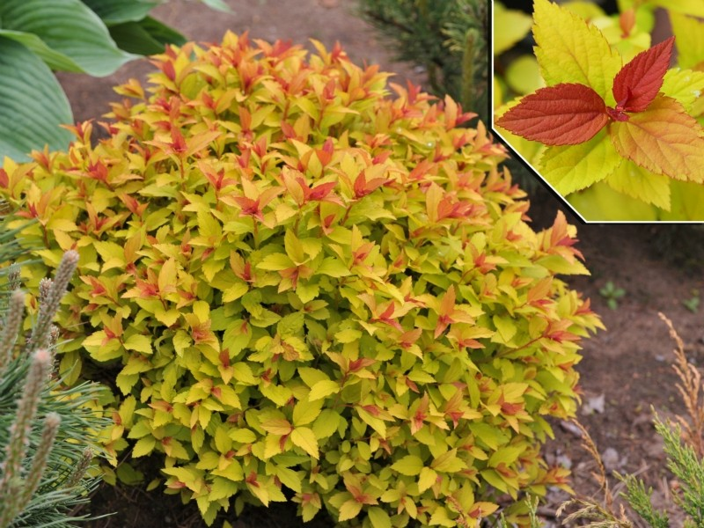
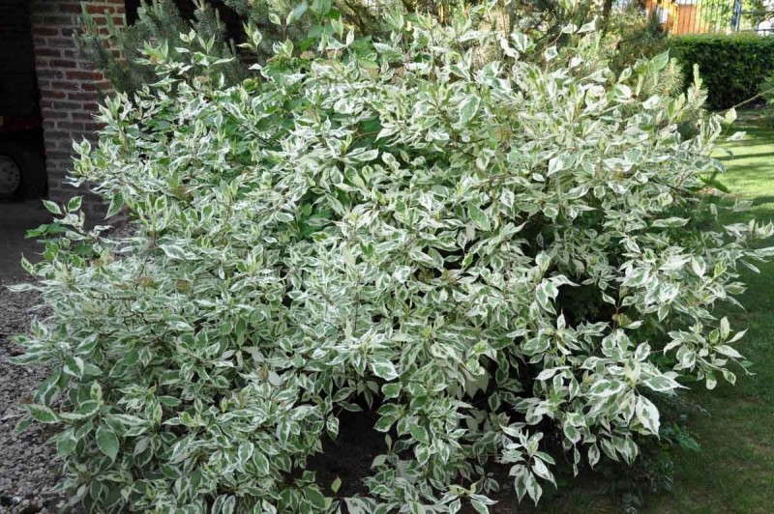
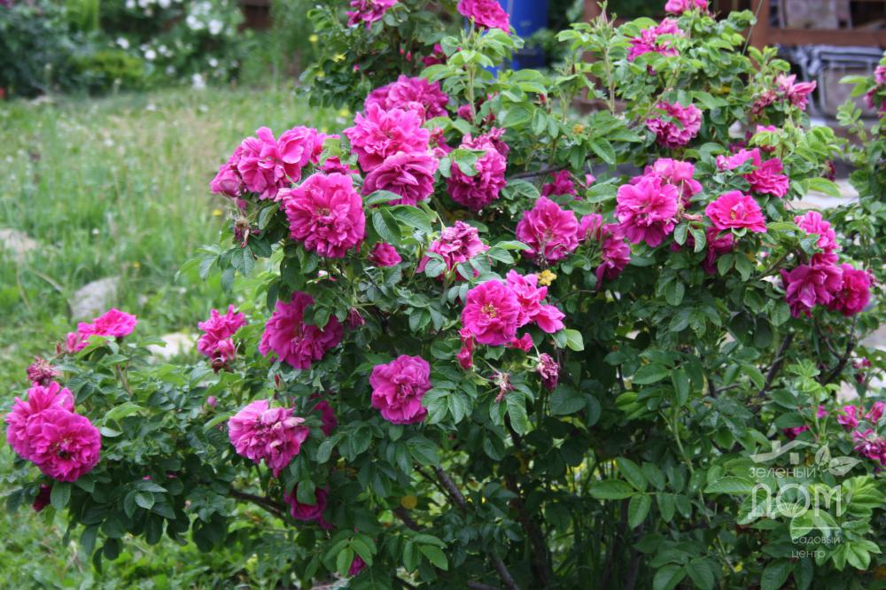

Кустарники:
Дёрен белый
Можжевельник обыкновенный
Роза ругоза
Спирея японская

Slide 31





Многолетники:
Дербенник
Ирис сибирский
Лилейник Миддендорфа
Посконник пурпурный
Щучка дернистая

Slide 32
Материально-техническое оснащение проекта:
Посадочный материал (саженцы, рассада, семена).
Элементы благоустройства.
Малые архитектурные формы.
Оборудование механизированное, ручной инструмент.
Питательный грунт и специальные почвосмеси.

Slide 33
Результаты проекта:
1. Комфортная и безопасная среда для жителей р.п.Игрим.
2. Дополнительные рабочие места.
3. Современный внешний вид поселения.
4. Вовлечение жителей в создание комфортной среды для жизни.
5. Новые производства.
6. Повышение жизненного тонуса и улучшение психо-эмоционального состояния жителей.
7. Повышение экологической культуры жителей.
8. Формирование туристической привлекательности и узнаваемости р.п.Игрим.
9. Победа во всероссийском конкурсе "Формирование комфортной городской среды" в категории "Малый город с населением до 10 тысяч человек".

Slide 34

Ландшафтно-консультационный центр
«Свой сад»

